Slide 1
AIREX与胶水厚度试验
王昊洋、巩克云、蔡孟珂

Slide 2
试验内容：
压胶5天
1、AIREX 点胶机点胶、陶瓷块控制总厚度
压胶1天
压胶5天
2、偏压片 点胶机点胶（STK点胶方案）、塞尺控制总厚度
压胶1天

Slide 3
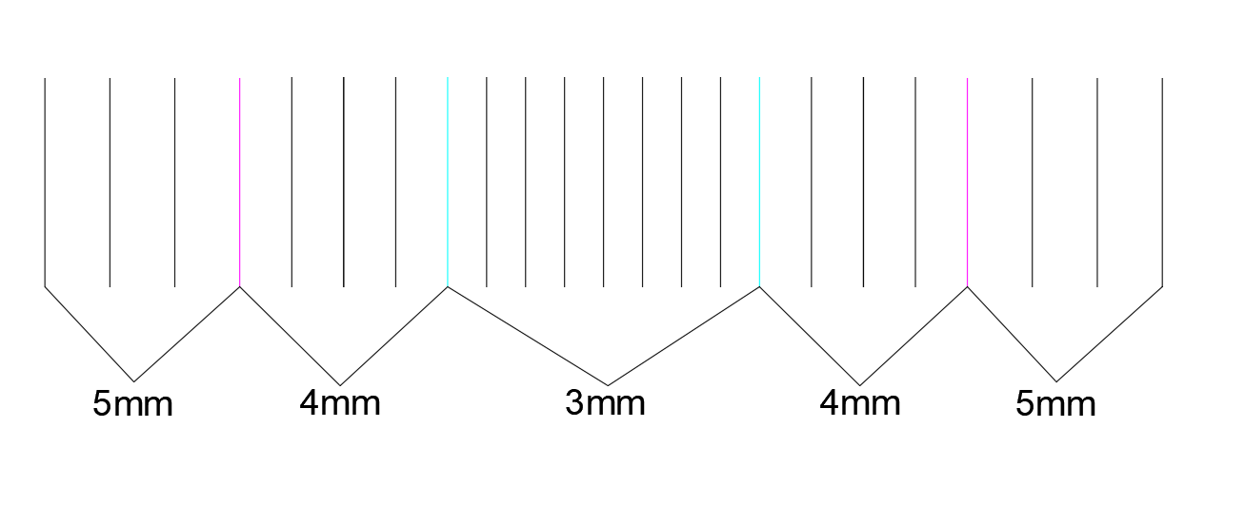
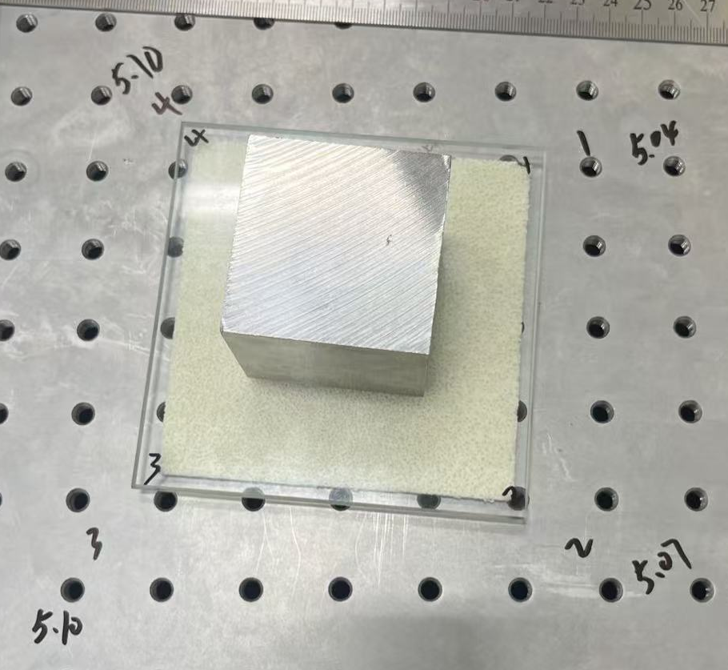
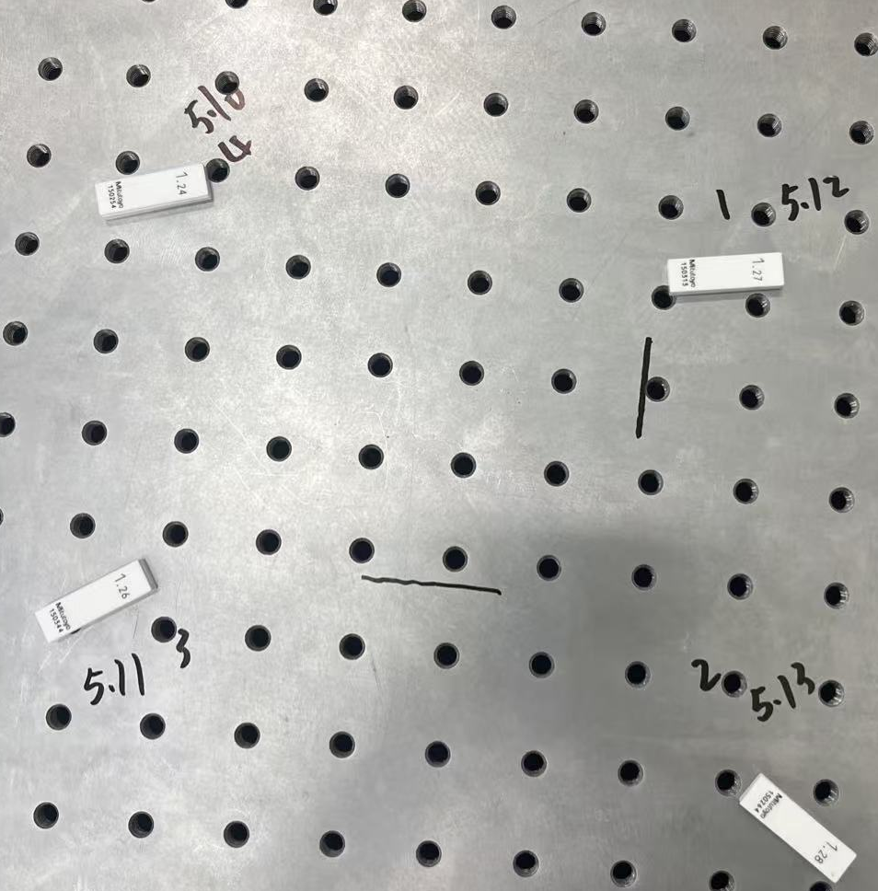
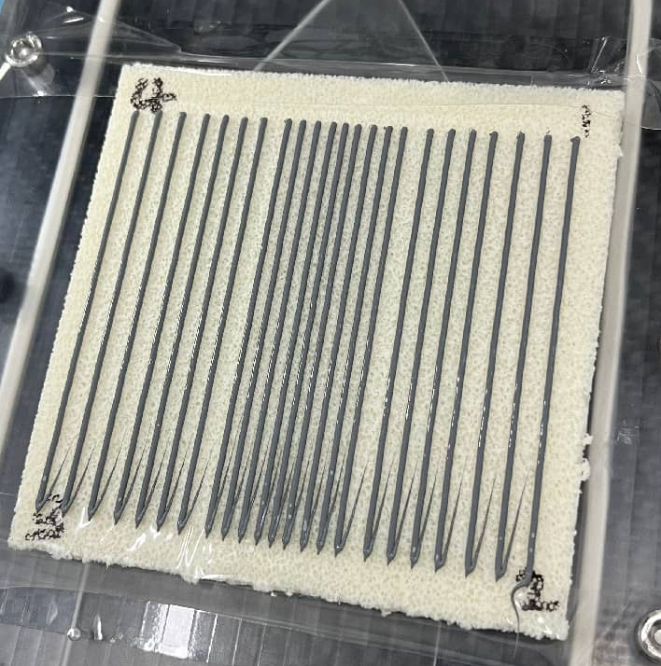
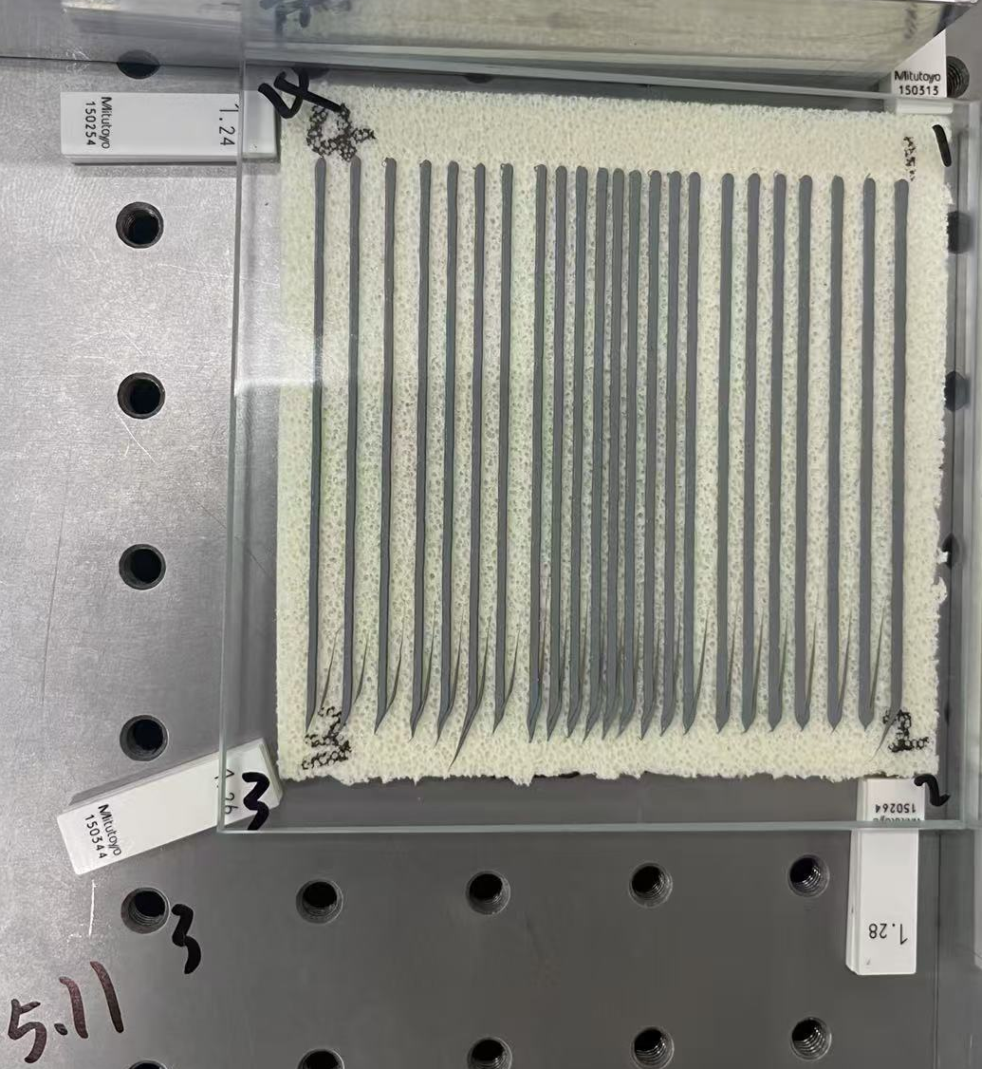
一、AIREX上点胶压胶（压胶5天）
在AIREX上点胶，胶条间距分别为5mm、4mm、3mm。
控制胶水厚度为0.15mm，压胶时间5天。
步骤：
1、点胶前测量AIREX厚度：在AIREX上放上玻璃片和1kg配重测量其高度（避免AIREX不平）并记录。
2、在第一步基础上增加0.15mm配置陶瓷量块厚度（例如5.11处用5.26的陶瓷块）
3、AIREX点胶，陶瓷块支撑玻璃4个角，8kg配重。期间发现配重4kg时陶瓷块已被压紧，说明胶水厚度能达到0.15mm。

Slide 4
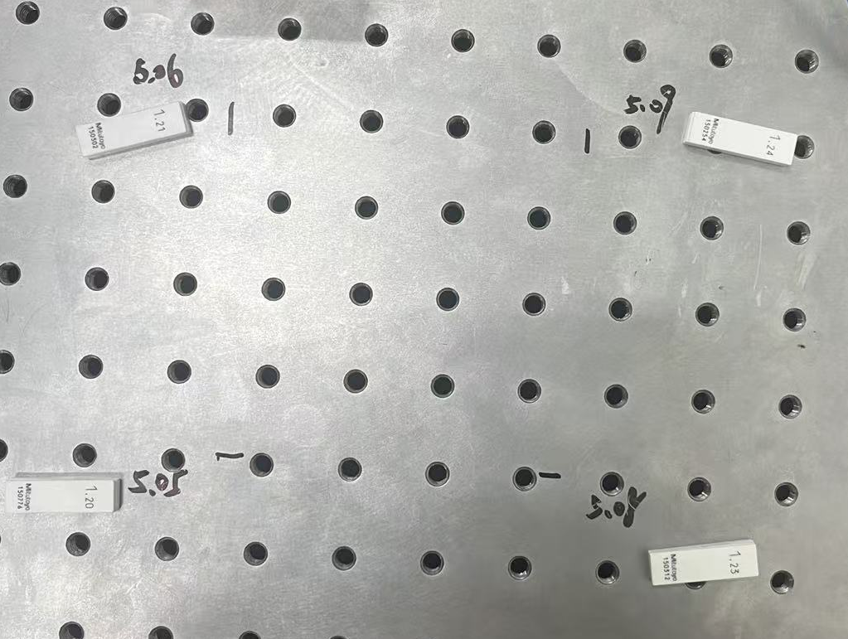
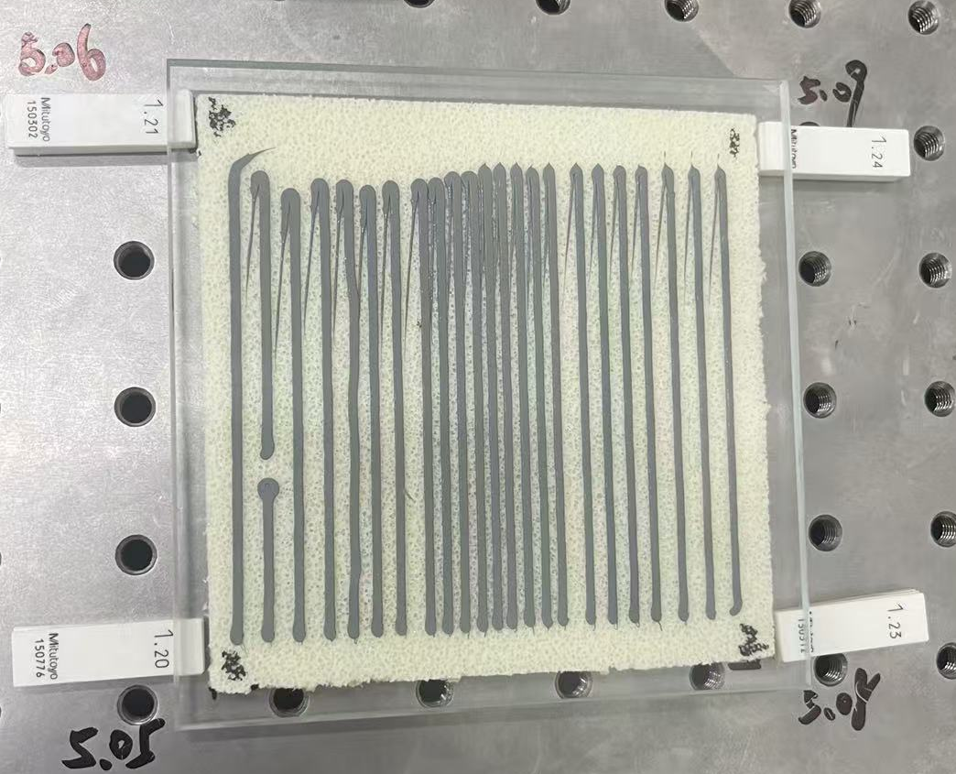
一、AIREX上点胶压胶（固化1天）
控制胶水厚度为0.15mm，压胶时间1天。
重复同样操作，压胶时间改为1天

Slide 5
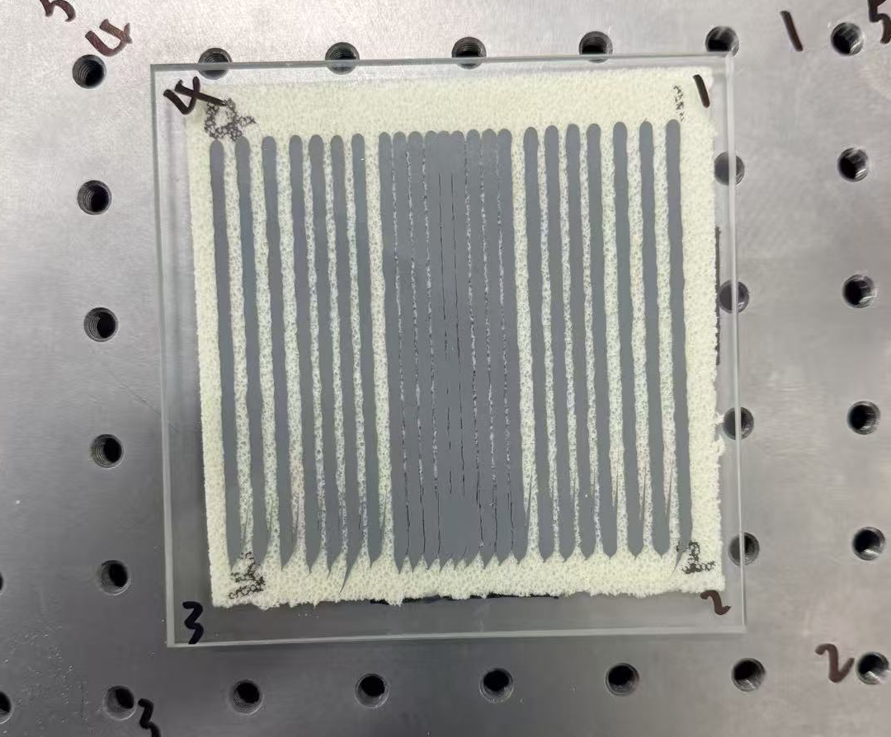
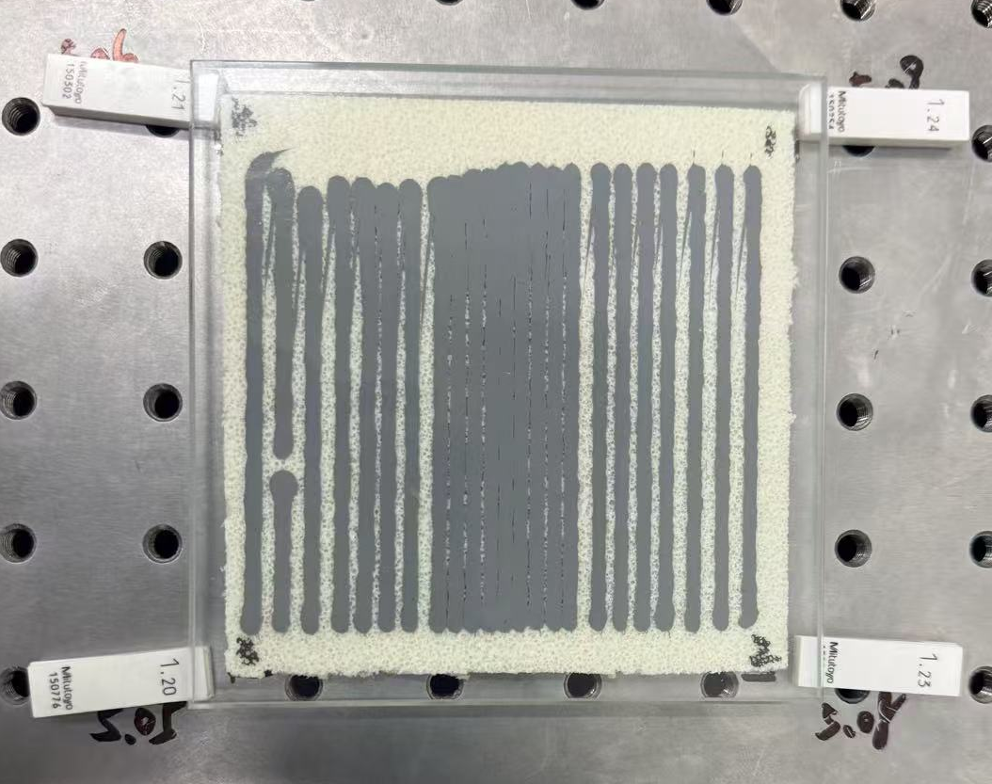
AIREX点胶压胶总结：
压胶5天
压胶1天
取下配重后量块松动，重新测量后四角回弹10~20μm
拿起再放下后重新测量1#和2#角无变化，3#、4#角回弹变为20~30μm
重新测量后，四角均回弹10~20μm
拿起再放下后测量，均无明显变化。
压胶1天与5天胶水状态差别不大，胶线间隔3mm未完全填满空隙

Slide 6
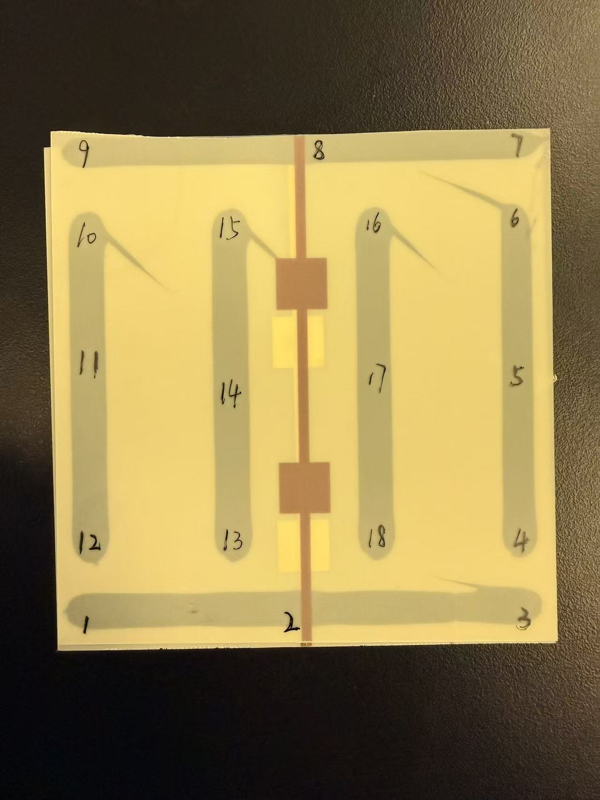
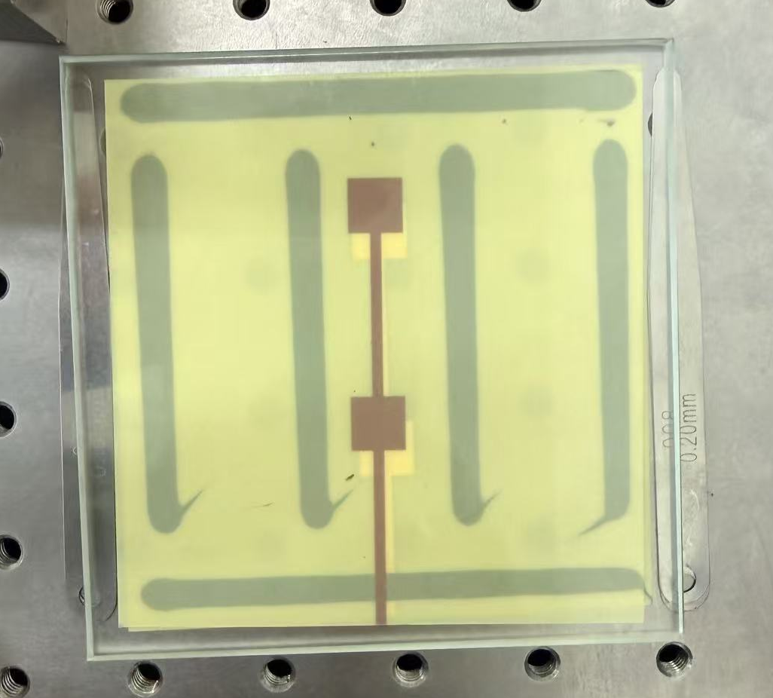
二、偏压片上点胶压胶
使用0.45mm塞尺将胶水厚度控制在0.15mm
压胶5天的试验件压胶后发现胶线上粗下细，可能是塞尺尾部孔周边有突起导致
压胶1天的试验件塞尺尾部在玻璃片外面(无照片），胶线宽度稍均匀
塞尺头
塞尺尾

Slide 7
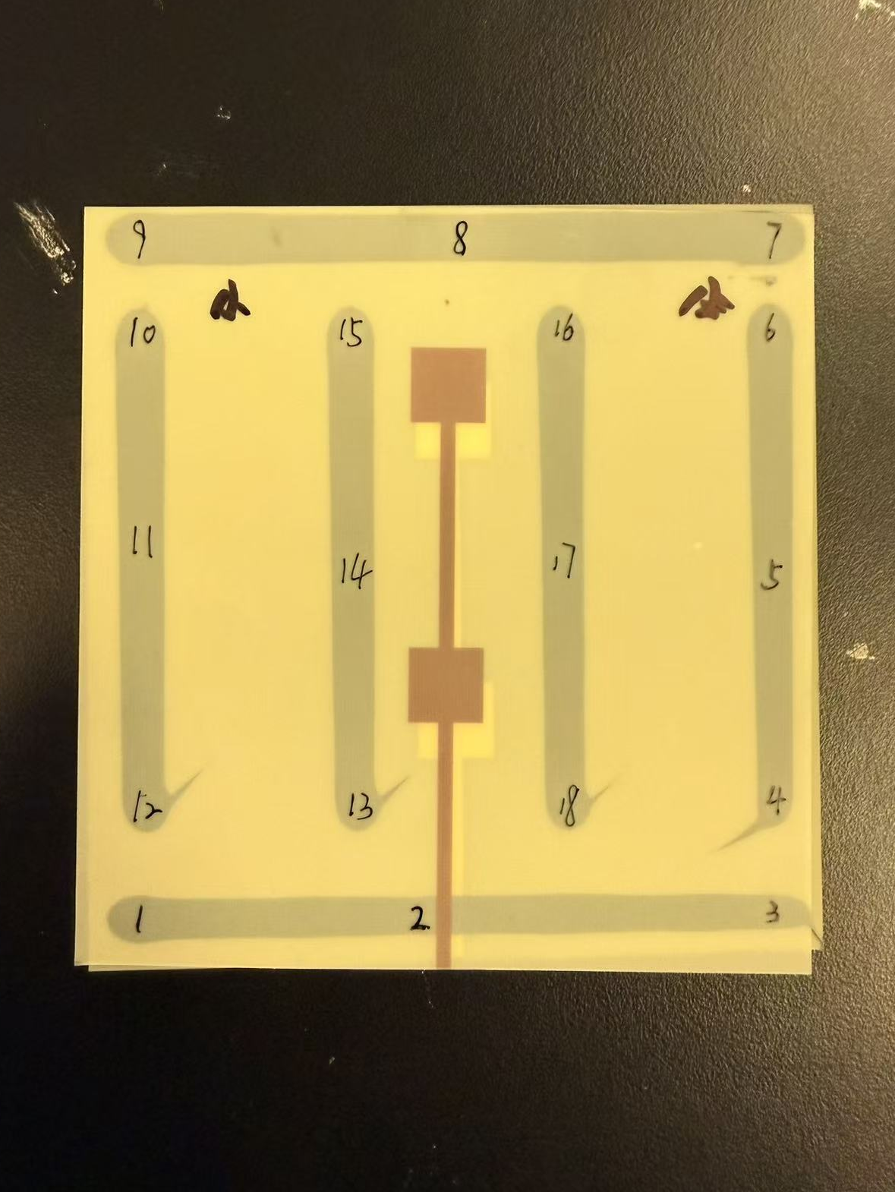
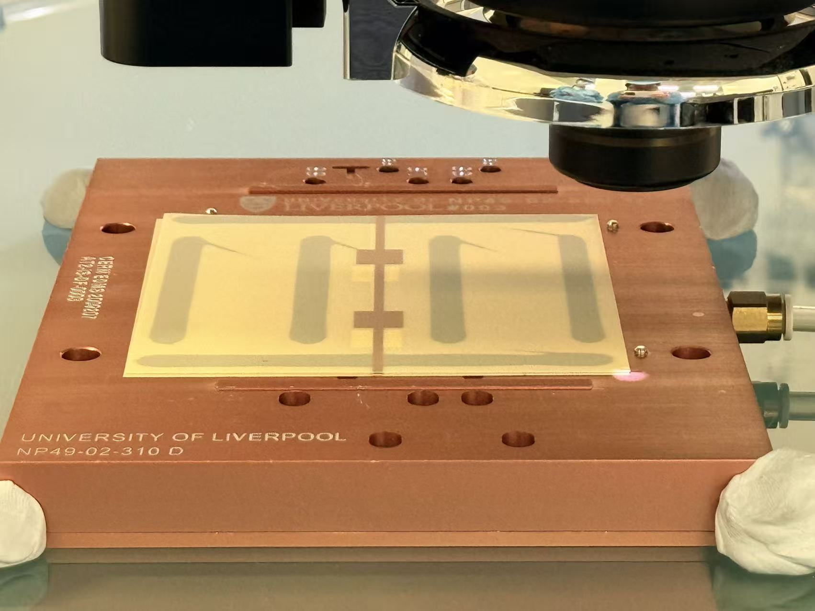
总厚度实测（三号厅OGP）
压胶五天
压胶一天
头
头
尾
尾
将压胶1天的图片进行了翻转，保证两个实验对应位置相同

Slide 8
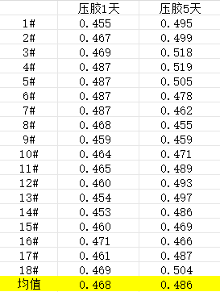
偏压片点胶压胶结论：
压胶5天的样片，因为塞尺尾部突起，导致样片部分位置实际偏厚，厚度差大。厚度范围：0.452mm~0.519mm，有0.067mm厚度差，目测表现为胶线宽窄不一。
压胶1天的样片，因注意避让了塞尺尾部，比5天的样片厚度差小。厚度范围：0.453mm~0.487mm，有0.034mm的高度差,。继续查找出现高度差原因。
从均值来看，因为控制整体高度为0.45mm，胶水厚度为0.15mm，所以胶水在卸下配重后的回弹大概在20~30μm
头
尾
尾
头

